Slide 1
飲み会で使えるゲーム
トンプソン・ディアンドレ

Slide 2
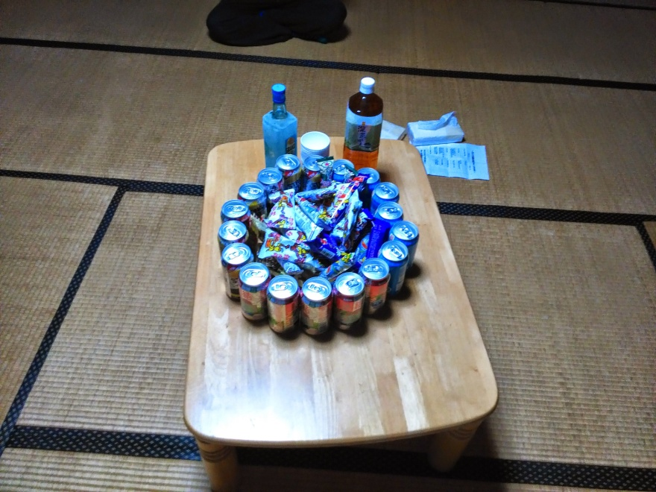
発表の内容
日本人とアメリカ人の意見
飲み会ゲーム説明
結論 “けつろん”

Slide 3
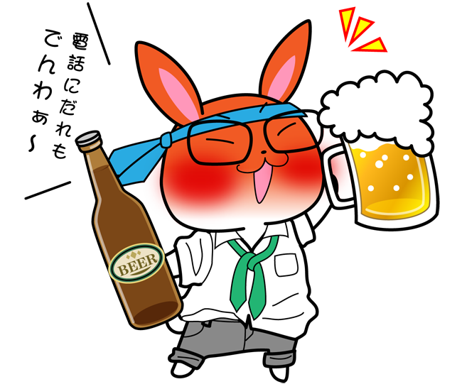
どうして人気なのでしょうか
日本人によると。。。。
仲良くなりやすい
名前覚えやすい
メンタールバリア(人見知り）

Slide 4
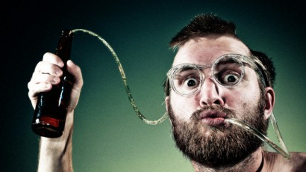
どうして人気なのでしょうか
アメリカ人によると。。。。
競争
酔っ払う
仲良くなりやすい

Slide 5
トップスリー飲み会ゲーム
日本人によると。。。。
山手線
ピンポンパン
GO，Back, Jump
ビデオリンク
やまのてせんゲーム
ピンポンパンゲーム
GO,Back Jump

Slide 6
トップスリー飲み会ゲーム
アメリカ人によると。。。。
ビールポンBeer Pong
フリップカップ Flip Cup
トルース・オア・デア
Truth or Dare
ビデオリンク
ビールポン
フリップカップ
トルース･オア･デア
説明だけ。

Slide 7
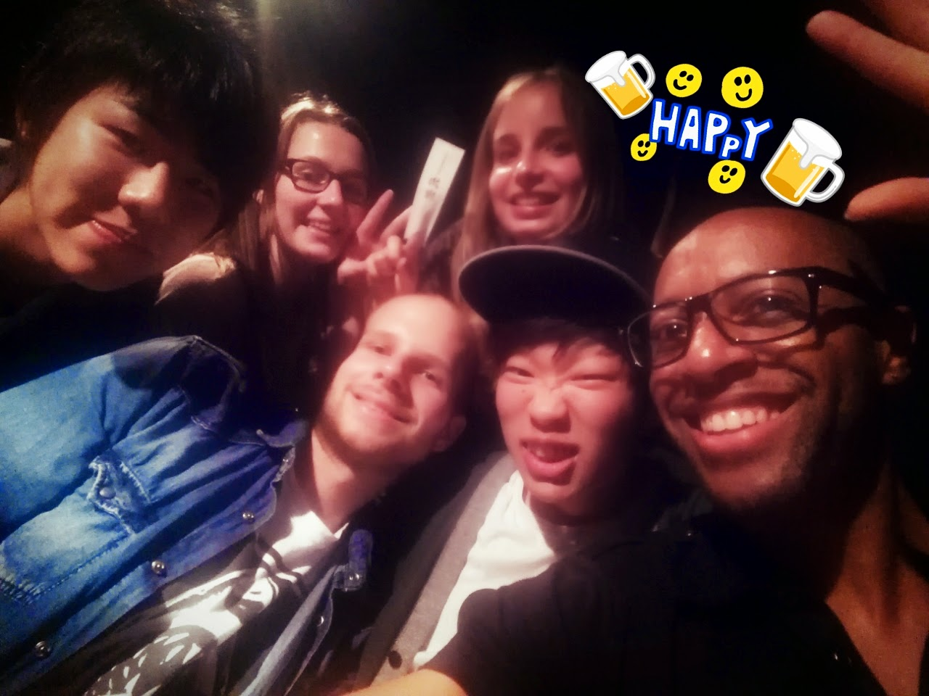
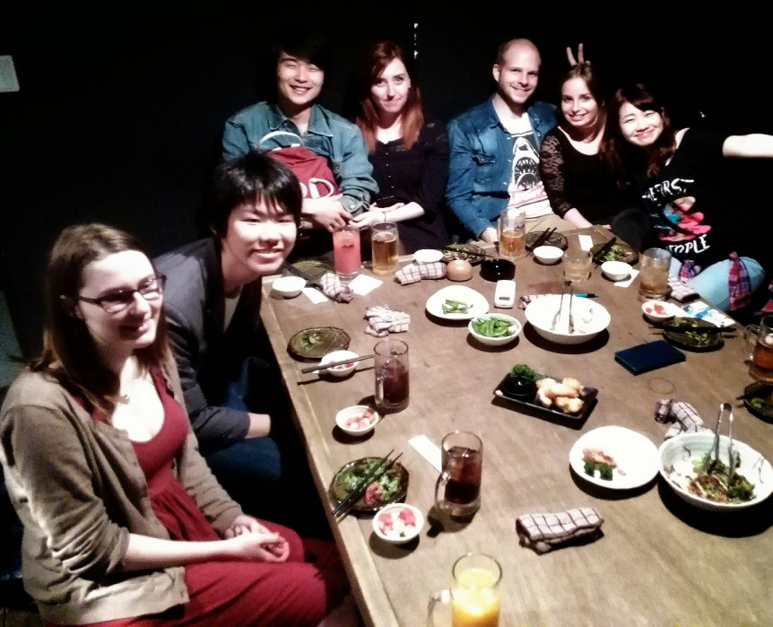
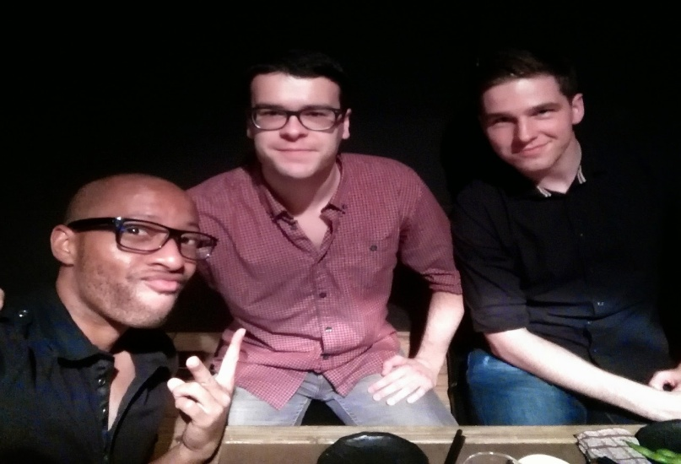
まとめ

